Slide 1


Self-Supervised Learning for Out-of-Distribution Detection
姜文玉
南京大学
计算机科学与技术系

Slide 2
Outline
研究背景
论文
总结

Slide 3
Outline
研究背景
论文
总结

Slide 4
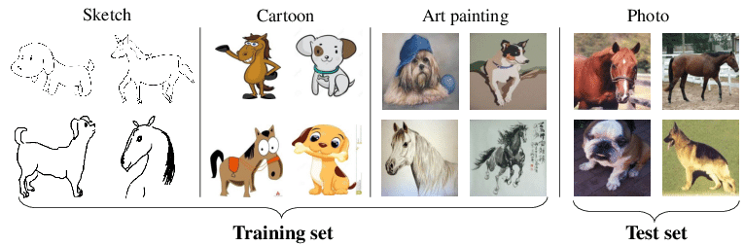
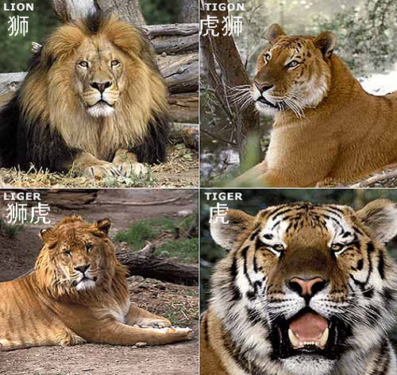
动机
独立同分布假设
训练集同测试集中的所有样本来自相同的生成过程，并且假定此生成过程不记忆之前生成的样本。
开放世界假设
图1. 统计量偏移
图2. 语义偏移

Slide 5
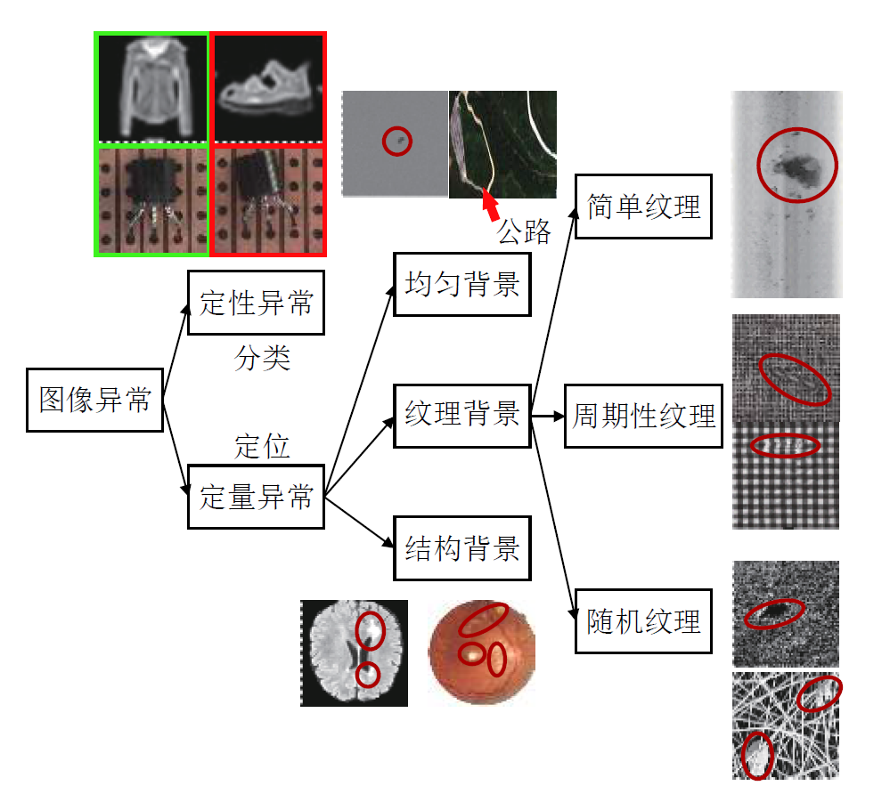
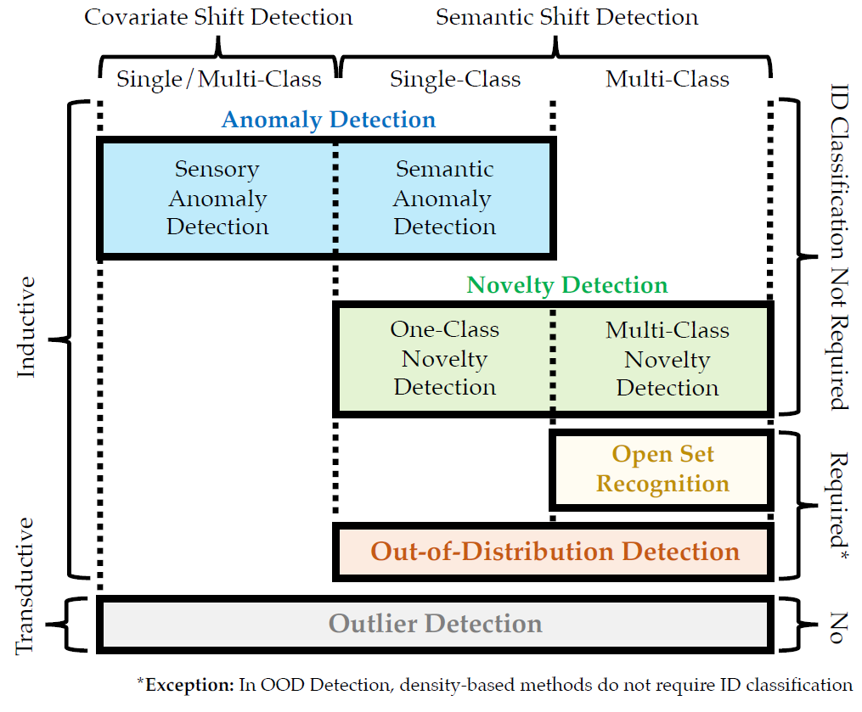
任务
Out-of-Distribution Detection
图3. 广义分布外样本检测任务
图4. 图像异常分类

Slide 6
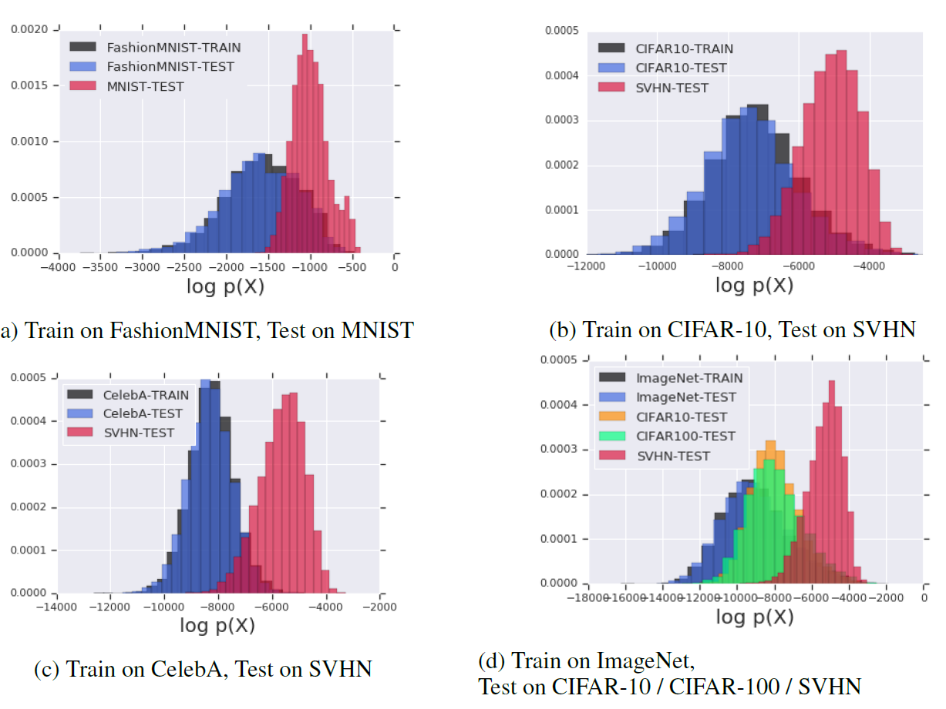
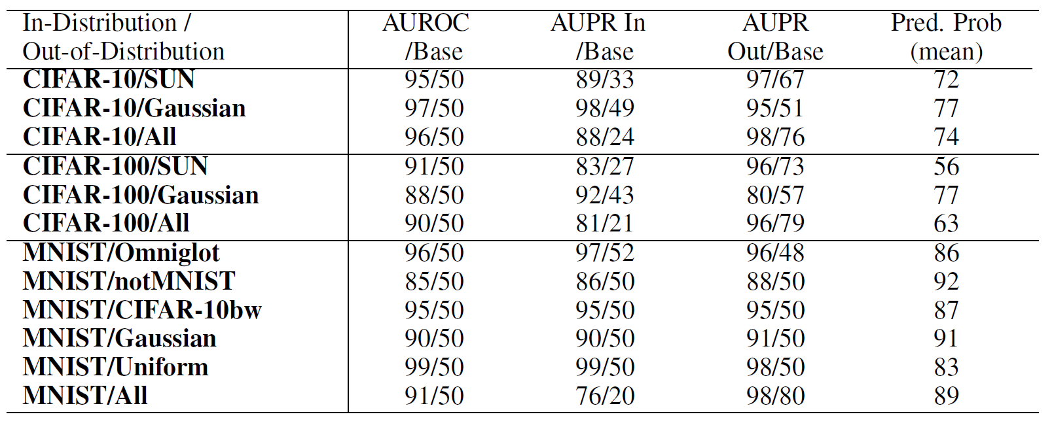
挑战
深度神经网络过度自信问题
图4. 深度判别式模型过度自信现象
图5. 深度生成式模型过度自信现象

Slide 7
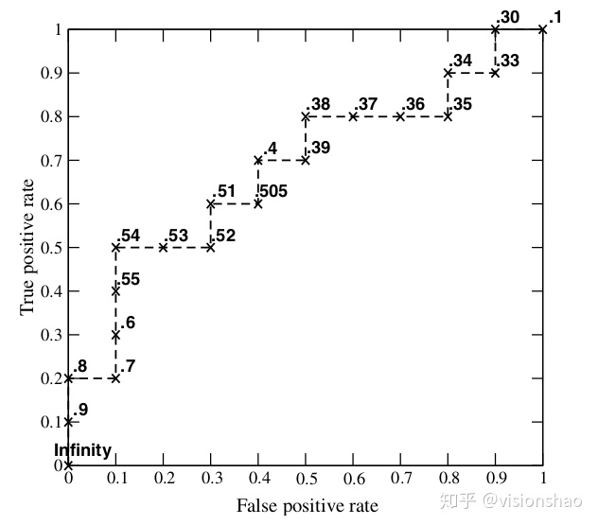
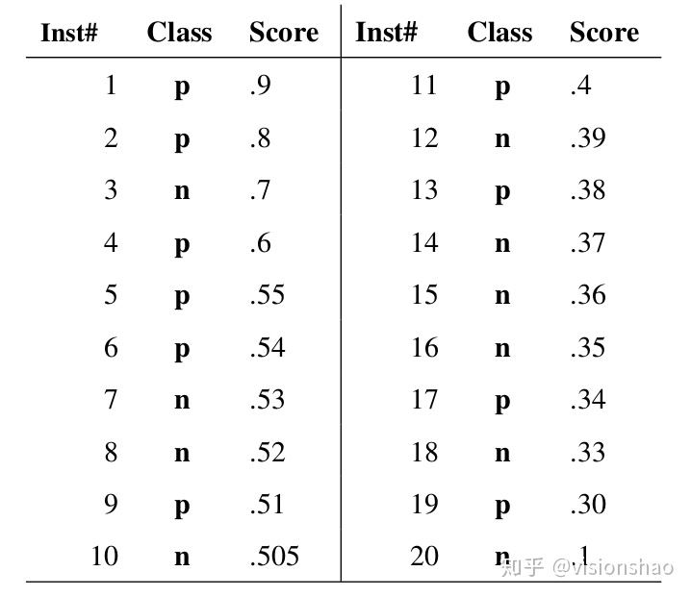
评价指标
AUROC
ROC曲线以真正例率TPR为纵坐标，以假正例率FPR为横坐标，变化阈值得到。AUROC为ROC曲线与坐标轴围成的面积。
表1. 20个样本预测信息分数
AUROC的含义：
随机挑选一个正样本和负样本，根据当前的异常得分函数，将这个负样本排在正样本前面的概率。
类似的评价指标还有
AUPR-IN/OUT, FPR@95TPR
图6. 20个样本ROC曲线

Slide 8
理论

Slide 9
算法
分布外样本检测
深度判别式模型
深度生成式模型
Output-based
Feature-based
Ensembled-based
Auxiliary dataset
Data Augmentation
Self-Supervised
…
混合式

Slide 10
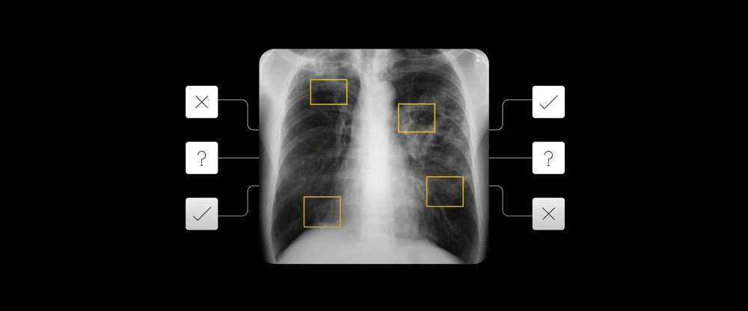

应用
图7. 医学图像诊断
图8. 自动驾驶

Slide 11
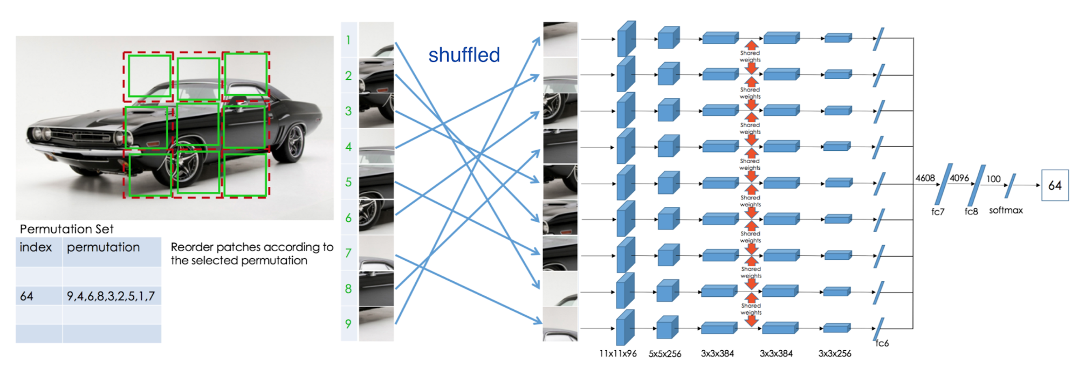
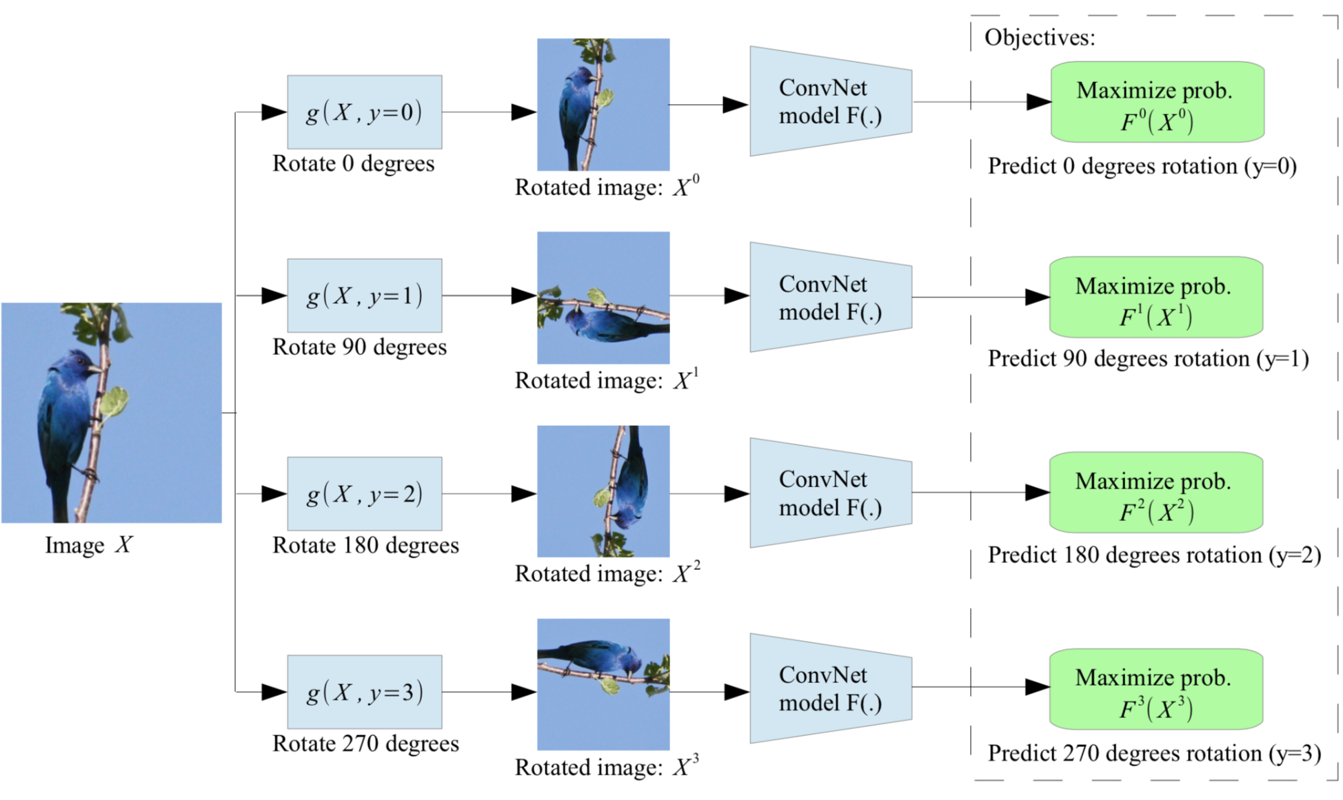
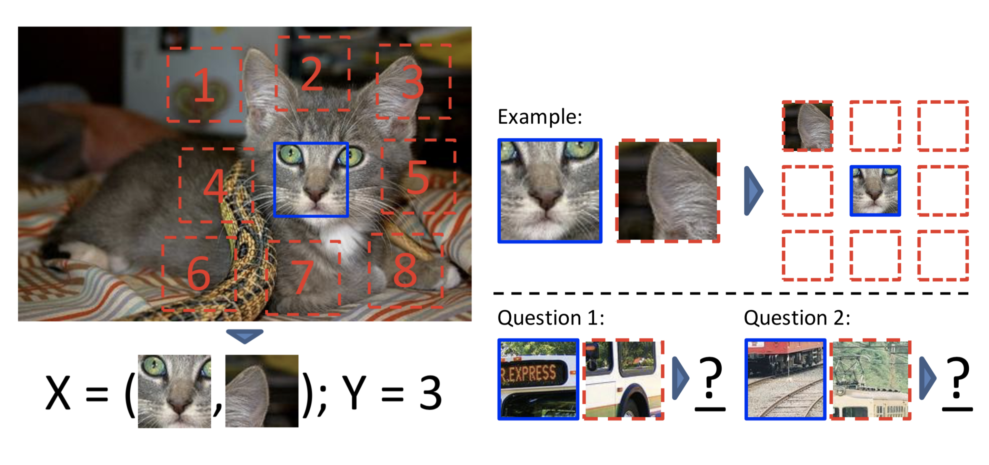
自监督学习
自监督学习是指模型利用辅助任务从数据本身中挖掘出监督信息进行训练的一种无监督学习方法。
图9. 通过预测两个随机块相对位置
图10. 通过解决拼图问题
图11. 通过解决旋转预测

Slide 12
Outline
研究背景
论文
总结

Slide 13
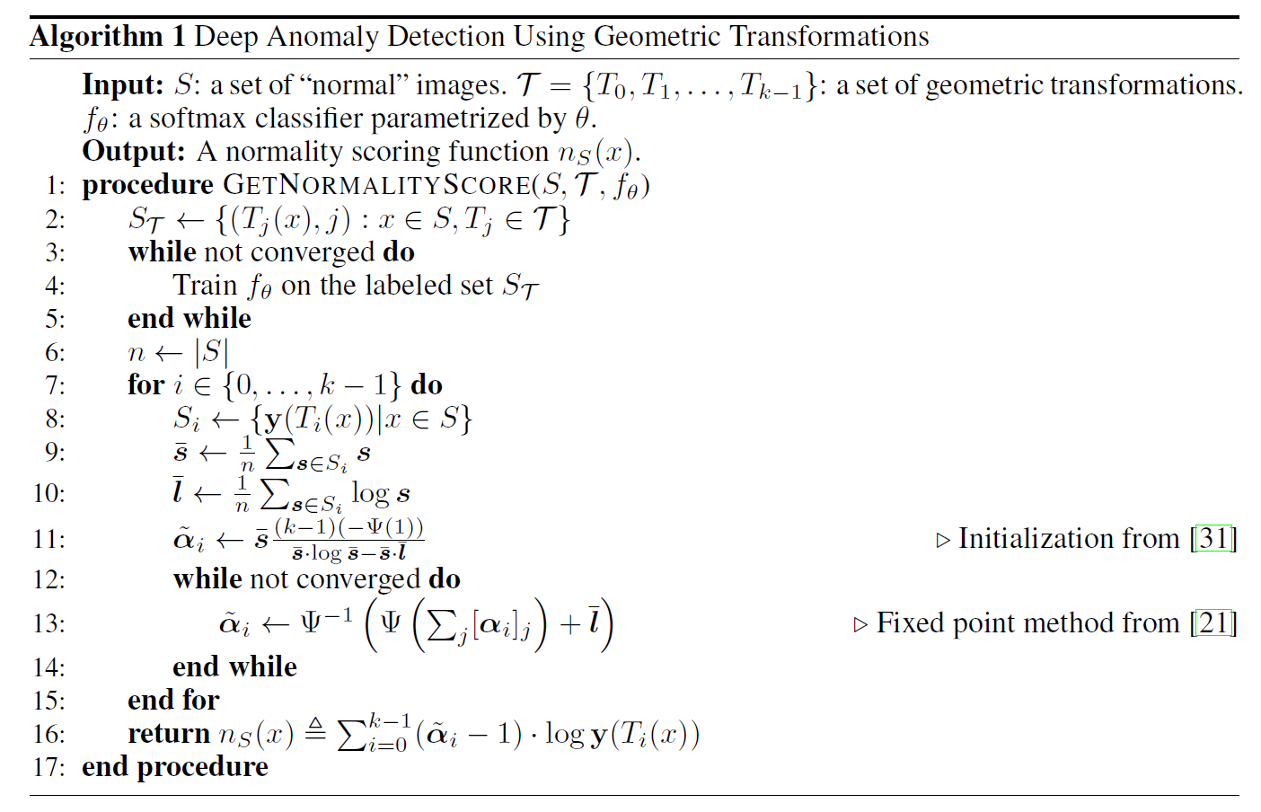
Deep Anomaly Detection Using Geometric Transformations
One vs All

Slide 14
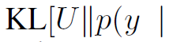
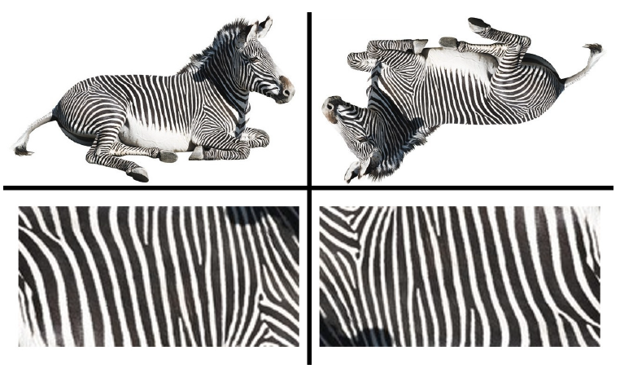
Using Self-Supervised Learning Can Improve Model Robustness and Uncertainty
Many vs All
使用辅助的自监督旋转预测损失训练分类器，损失函数如下：
异常得分函数定义为：
辅助任务选择旋转预测的动机：
预测旋转需要建模形状，只使用纹理信息不足以完成辅助任务，尽管在理想情况下纹理信息足以完成分类任务。因此，使用自监督辅助旋转任务进行训练可以改善稳健性。
图12. 旋转预测辅助任务

Slide 15
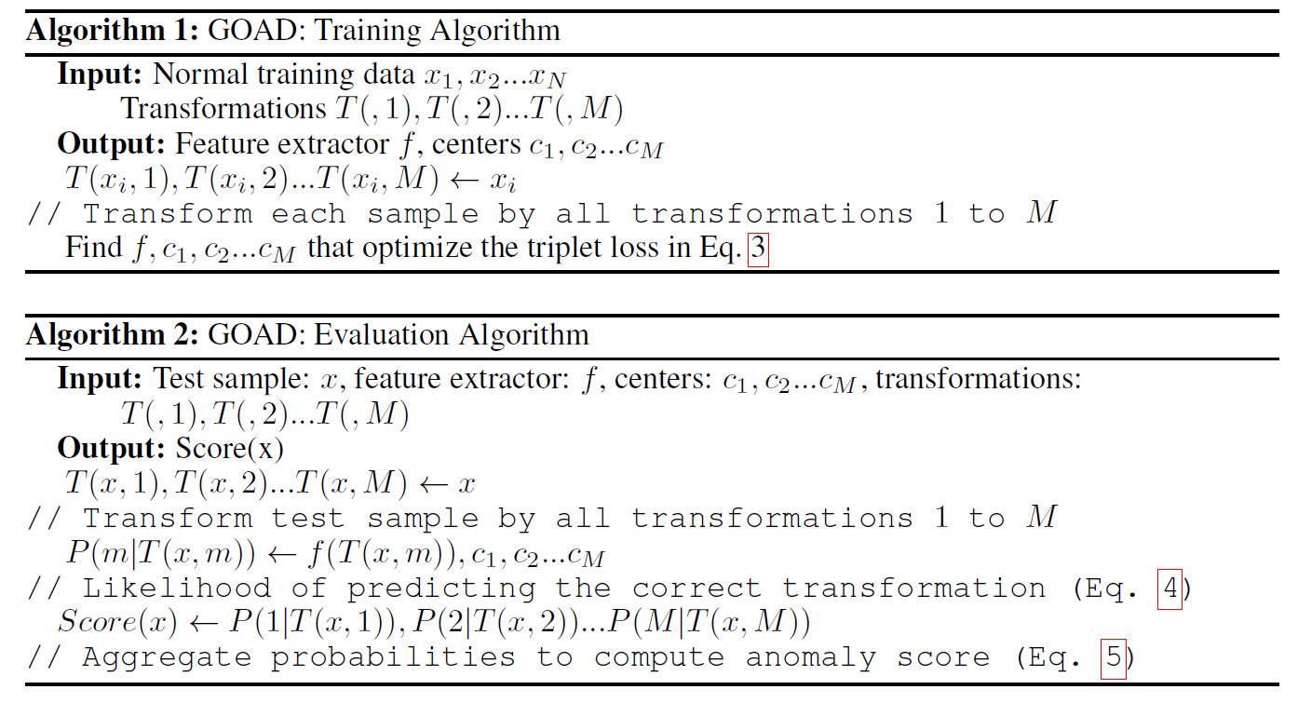
Classification-based Anomaly Detection for General Data
Generalize to general data

Slide 16
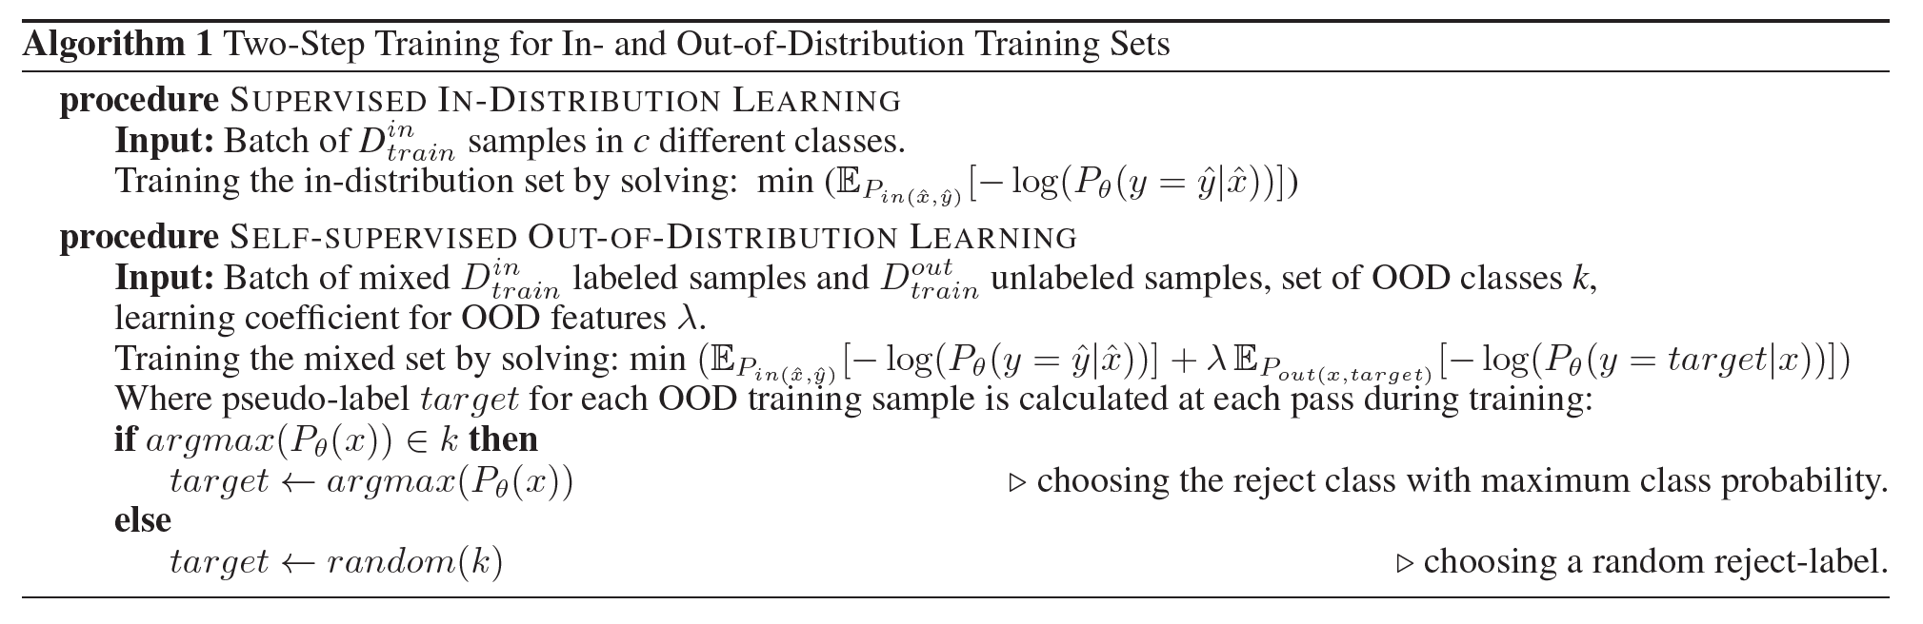
Self-Supervised Learning for Generalizable Out-of-Distribution Detection

Slide 17
Outline
研究背景
论文
总结

Slide 18
Thank you!
Q&A

